Slide 1
7. Populace pod tlakem nespecializovaného predátora
E3101 Úvod do matematického modelování
Populace pod tlakem nespecializovaného predátora

Slide 2
Nespecializovaný predátor
Nespecializovaný predátor není závislý na kořisti z uvažované populace, má i alternativní zdroje obživy.
Velikost populace nespecializovaného predátora považujeme za konstantní a do modelu ji nemusíme zahrnovat.
Množství kořisti bude úměrné době lovu:
  množství ulovené kořisti za časový interval délky h je rovno p · h
  parametr p se nazývá intenzita predace a vyjadřuje predační tlak vyvíjený na uvažovanou populaci, přesněji řečeno: množství kořisti, které predátoři uloví za jednotku času.
  Intenzita predace závisí na velikosti N populace kořisti, tj. p = p(N).

Slide 3
Nespecializovaný predátor
Pokud není uvažovaná populace v prostředí přítomna, predátoři nic neuloví a živí se alternativní potravou.
Pokud je uvažovaná populace veliká (větší než predátoři dokáží sníst), loví predátoři pouze omezené množství jedinců, které představuje jakousi hladinu nasycení.
To lze vyjádřit jako:
  p(0) = 0;
  p(N) = S pro N>N_{krit} nebo obecněji jako p(N) → S pro N → ∞.
Procvičení: nalezněte vhodnou funkci p(N) splňující výše uvedené podmínky pro N ∈ ℝ₀⁺:
  jakoukoliv,
  hladkou.

Slide 4
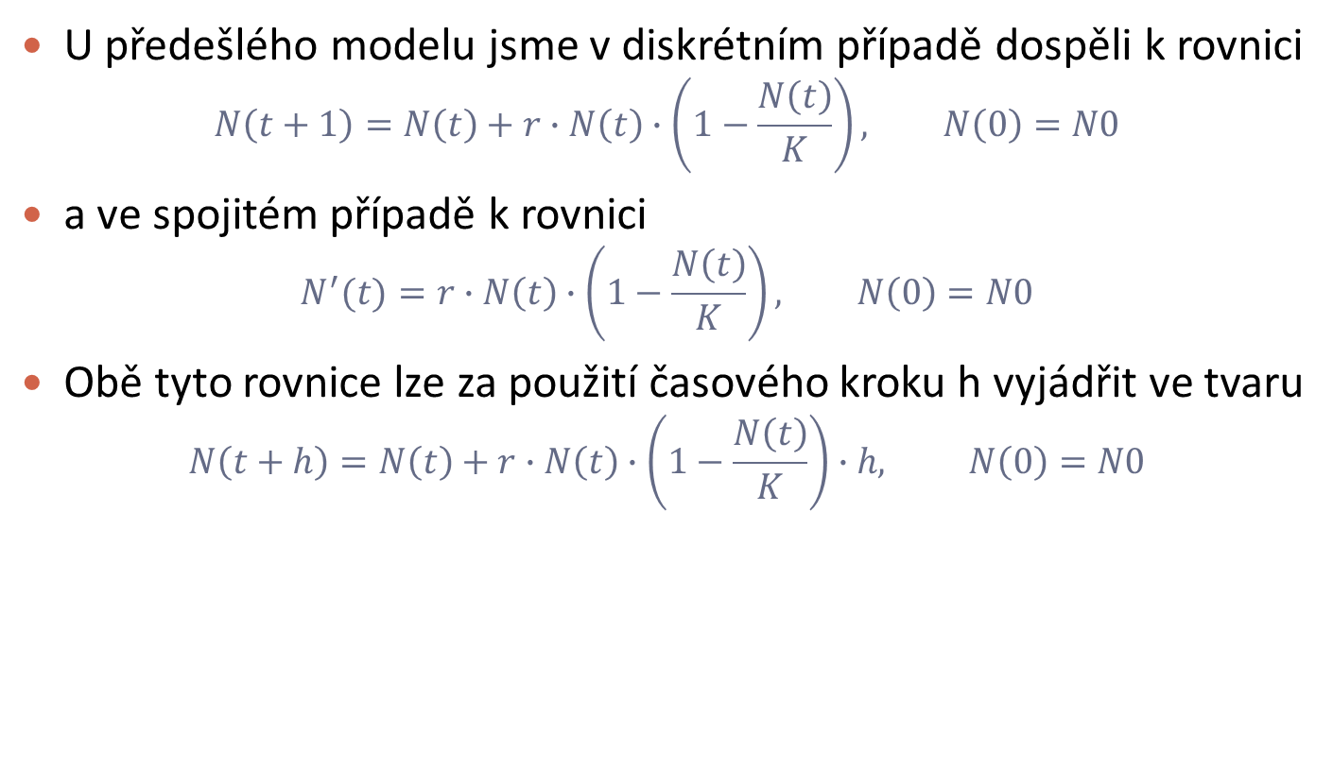
Nespecializovaný predátor
U předešlého modelu jsme v diskrétním případě dospěli k rovnici
$$N\left(t+1\right)=N\left(t\right)+r∙N\left(t\right)∙\left(1−\frac{N\left(t\right)}{K}\right), N\left(0\right)=N0$$
a ve spojitém případě k rovnici
$$N^{′}(t)=r∙N\left(t\right)∙\left(1−\frac{N\left(t\right)}{K}\right), N\left(0\right)=N0$$
Obě tyto rovnice lze za použití časového kroku h vyjádřit ve tvaru
$$N\left(t+h\right)=N\left(t\right)+r∙N\left(t\right)∙\left(1−\frac{N\left(t\right)}{K}\right)∙h, N\left(0\right)=N0$$

Slide 5
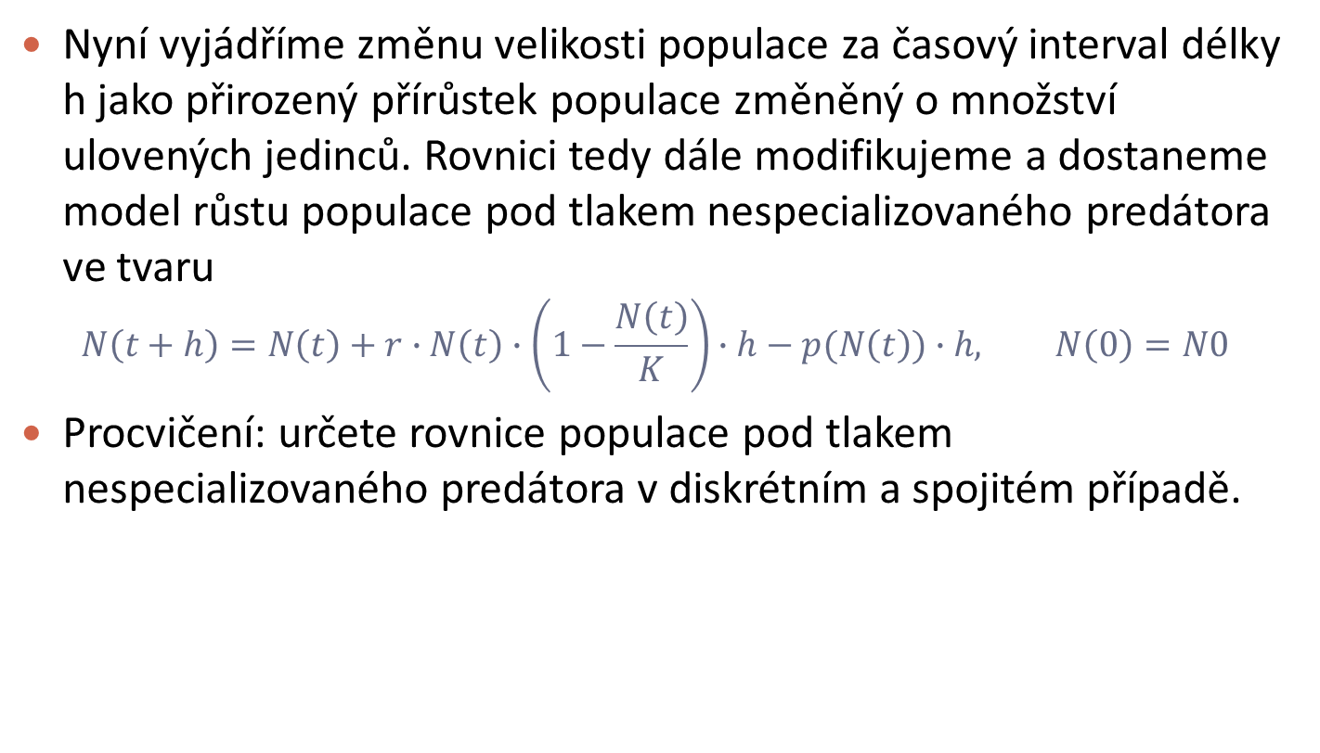
Nespecializovaný predátor
Nyní vyjádříme změnu velikosti populace za časový interval délky h jako přirozený přírůstek populace změněný o množství ulovených jedinců. Rovnici tedy dále modifikujeme a dostaneme model růstu populace pod tlakem nespecializovaného predátora ve tvaru
$$N\left(t+h\right)=N\left(t\right)+r∙N\left(t\right)∙\left(1−\frac{N\left(t\right)}{K}\right)∙h−p(N\left(t\right))∙h, N\left(0\right)=N0$$
Procvičení: určete rovnice populace pod tlakem nespecializovaného predátora v diskrétním a spojitém případě.

Slide 6
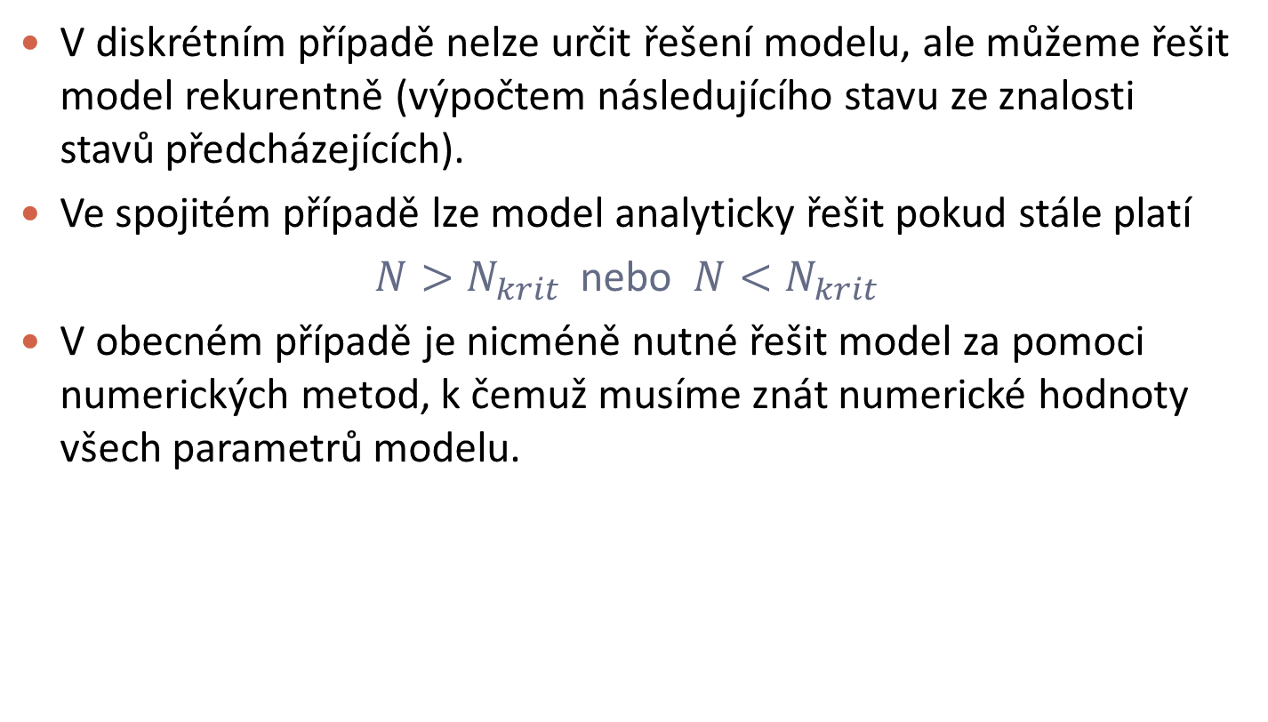
Implementace modelu
V diskrétním případě nelze určit řešení modelu, ale můžeme řešit model rekurentně (výpočtem následujícího stavu ze znalosti stavů předcházejících).
Ve spojitém případě lze model analyticky řešit pokud stále platí
$N>N_{krit}$ nebo $N<N_{krit}$
V obecném případě je nicméně nutné řešit model za pomoci numerických metod, k čemuž musíme znát numerické hodnoty všech parametrů modelu.

Slide 7
Implementace modelu
Implementujme proto model s následujícím nastavením:
  S = 300
  r = 1
  K = 1000
  N_{krit} = 200
  N0 = 500
Pro implementaci nejprve použijeme predační funkci definovanou po částech lineárně (se zlomem v bodě N_{krit}).
Spojitou predační funkci si procvičíte za domácí úkol.

Slide 8
Spojitá predační funkce (DÚ 2 do 16. 11. 2023)
Využijte kód z dnešní přednášky a nadefinujte predační funkce q(N) a r(N), které budou různé a budou splňovat následující předpoklady:
  N<0 => q(N) = r(N) = NA
  N=0 => q(N) = r(N) = 0
  N→∞ = > q(N)→S & r(N)→S
  Funkce budou hladké.
Předpokládejte následující hodnoty parametrů a do jednoho grafu vyneste řešeníspojitého modelu s nespecializovaným predátorem a funkcemi p(N), q(N) a r(N) + okomentujte:
  S = 100
  r = 1
  K = 1000
  N_{krit} = 200
  N0 = 500

